Slide 1
PROJETO DE AUTOMAÇÃO RESIDÊNCIAL
Fotos da Construção da Maquete
Frederick Moschkowich / Igor Leite / Igor Matheus / Matheus Marques

Slide 2
01 – Fase inicial da construção da maquete, após a pintura da residência e preparação da base de apoio, com elevação do muro, portão automático de entrada e buraco da piscina.

Slide 3
02 – Passagem dos fios que farão a ligação de todos os LEDS dos cômodos.

Slide 4
03 – Fase final da passagem dos fios.

Slide 5
04 – Teste de previsão do posicionamento dos Arduinos e Protoboards que farão o controle de automação.

Slide 6
05 – Modelo de teste da confecção dos postes que farão a iluminação externa.

Slide 7
06 – Corte de todas as luminárias dos postes de iluminação externa.

Slide 8
07 – Poste de iluminação concluído.

Slide 9
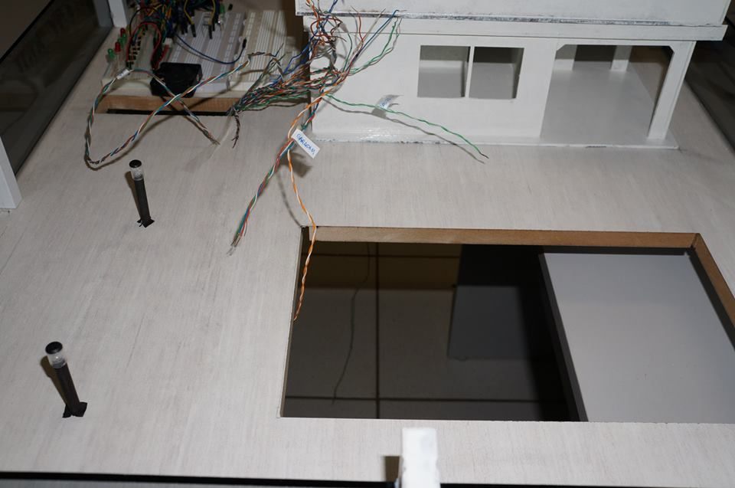
08 – Fixação final dos postes no terreno.

Slide 10
09 – Colocação das árvores decorativas.

Slide 11
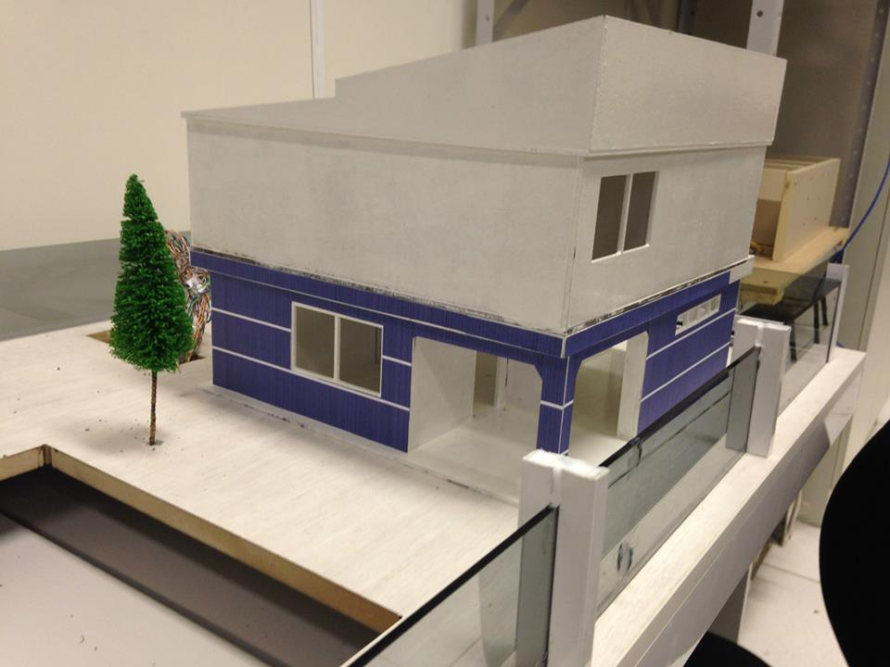
10 – Cobertura externa do primeiro andar.

Slide 12
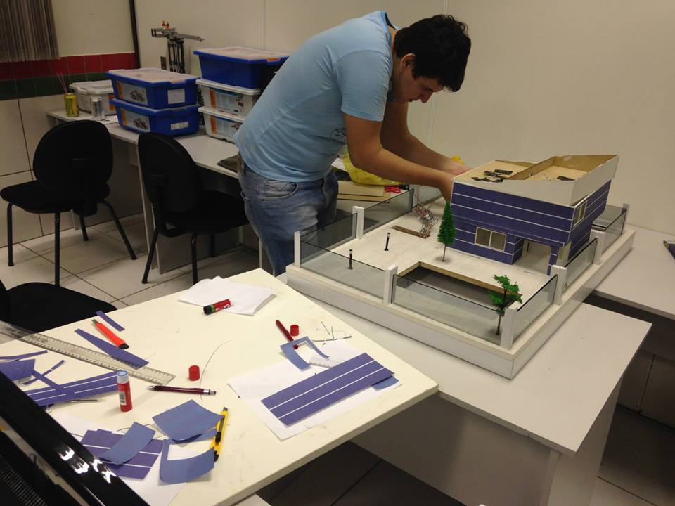
11 – Fase final da cobertura externa da residência.

Slide 13
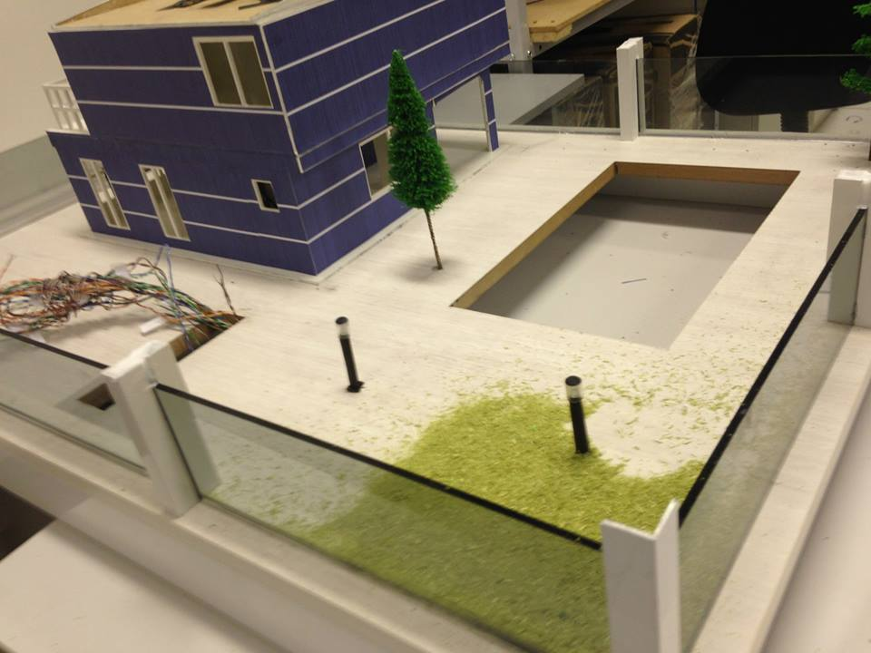
12 – Colocação da grama.

Slide 14
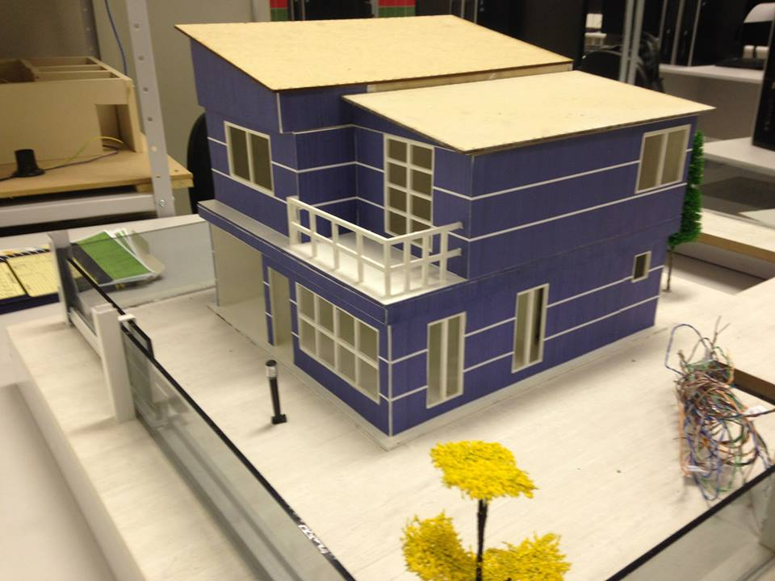
13 - Vista frontal da maquete com aplicação da cobertura externa.

Slide 15
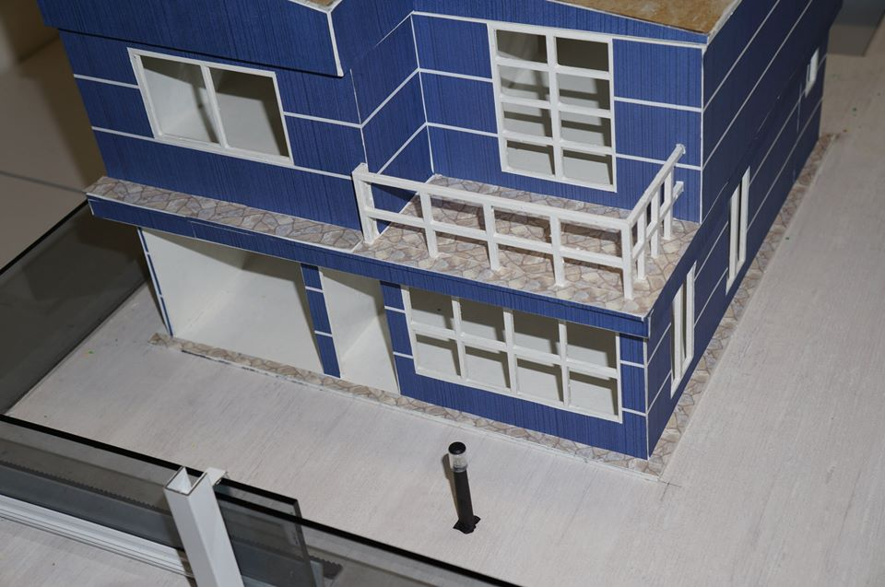
14 - Colocação do piso da Varanda.

Slide 16
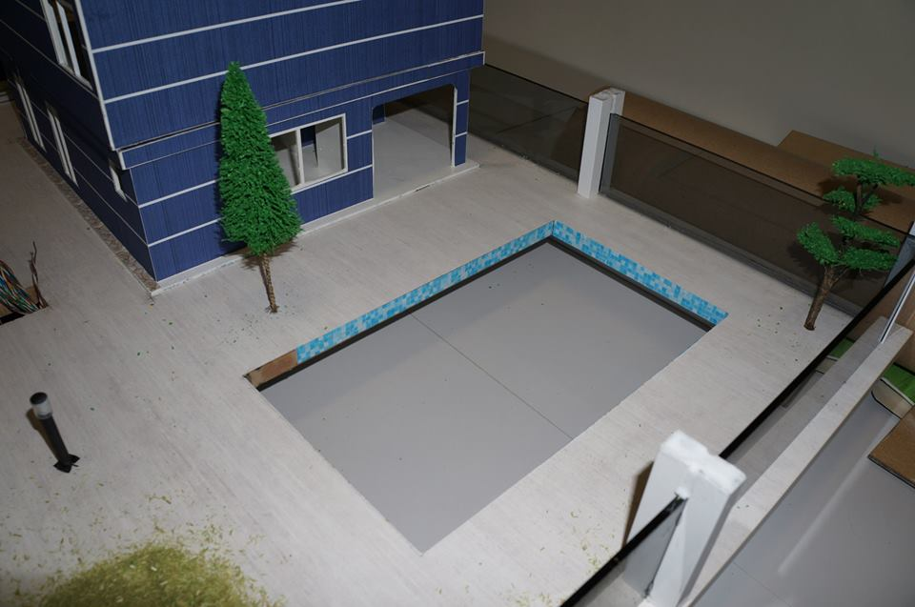
15 - Colocação da textura da piscina.

Slide 17
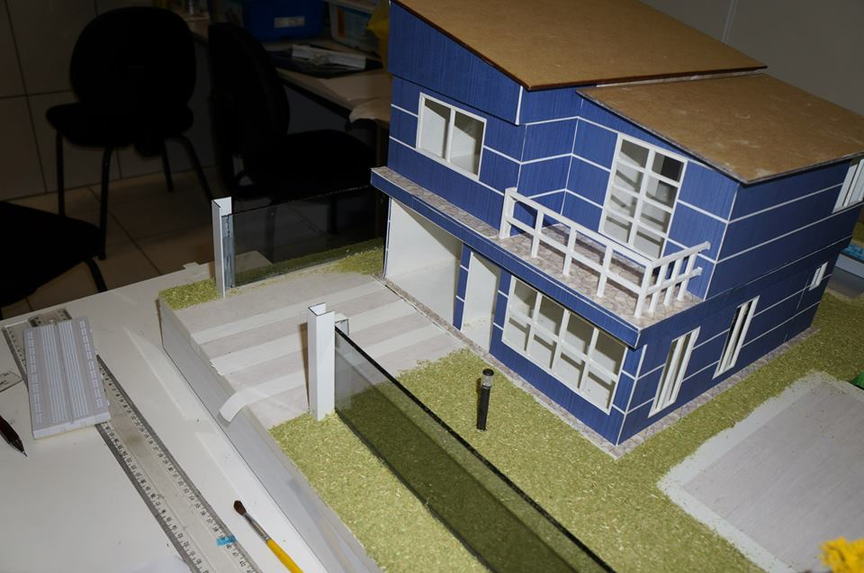
16 - Preparação do lugar onde serão colocadas as pedras para passagem do carro da garagem.

Slide 18
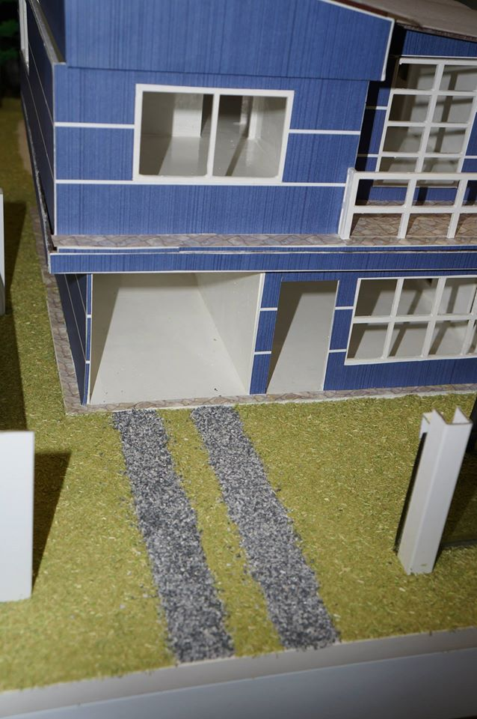
17 - Colocação das pedras.

Slide 19
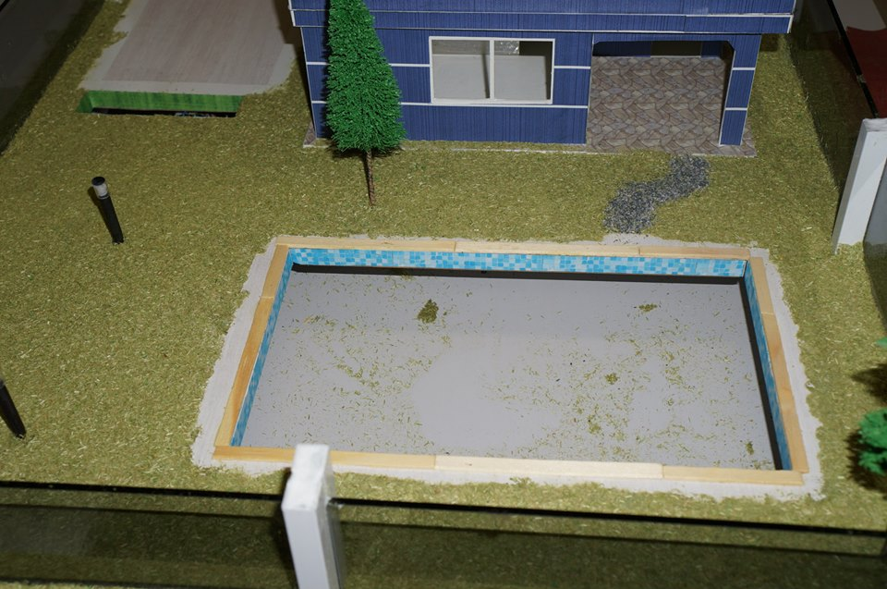
18 - Conclusão da textura da piscina.

Slide 20
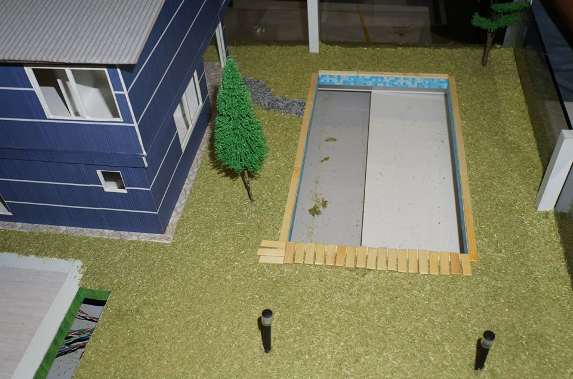
19 - Início da colocação do deck para a piscina.

Slide 21
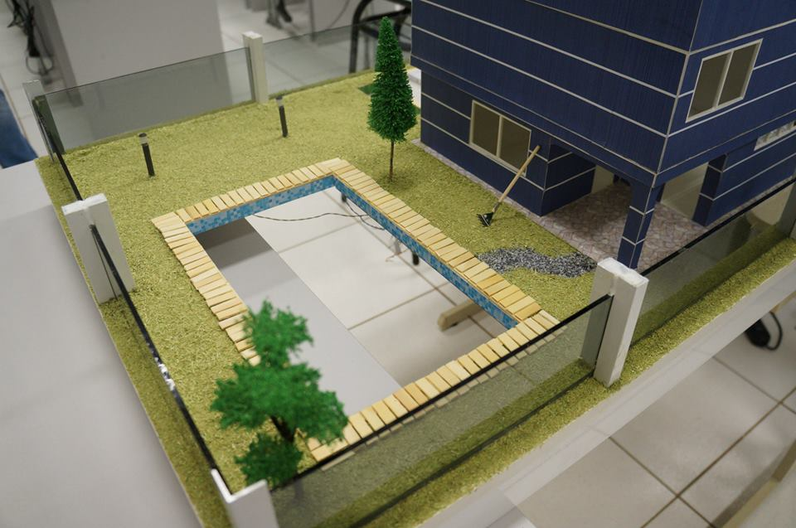
20 - Conclusão do deck da piscina.

Slide 22
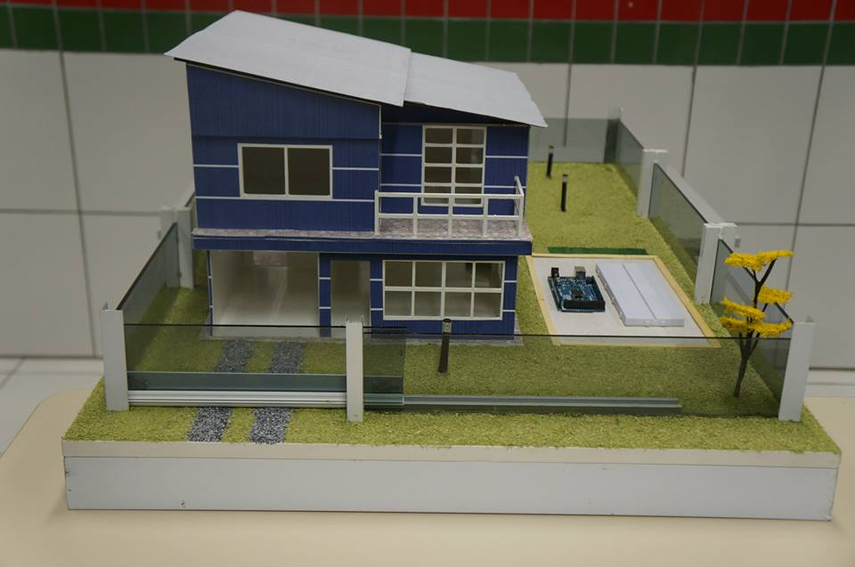
21 – Vista frontal da maquete arquitetônica concluída.

Slide 23
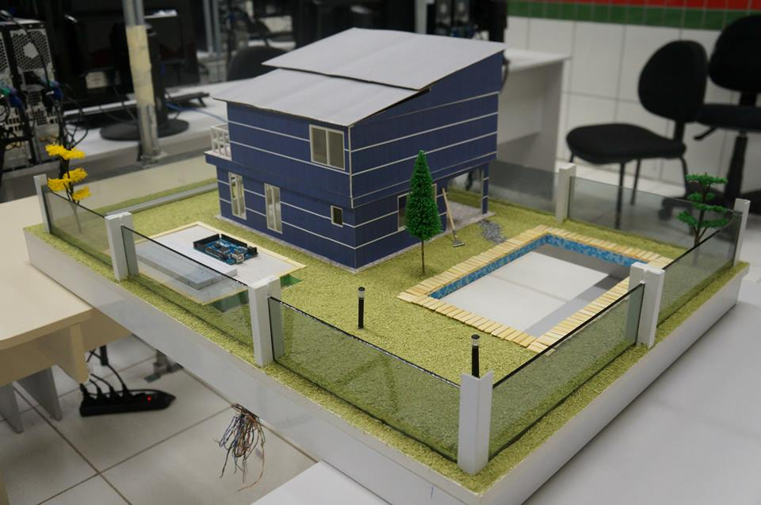
22 - Vista lateral e posterior da maquete arquitetônica concluída.

Slide 24
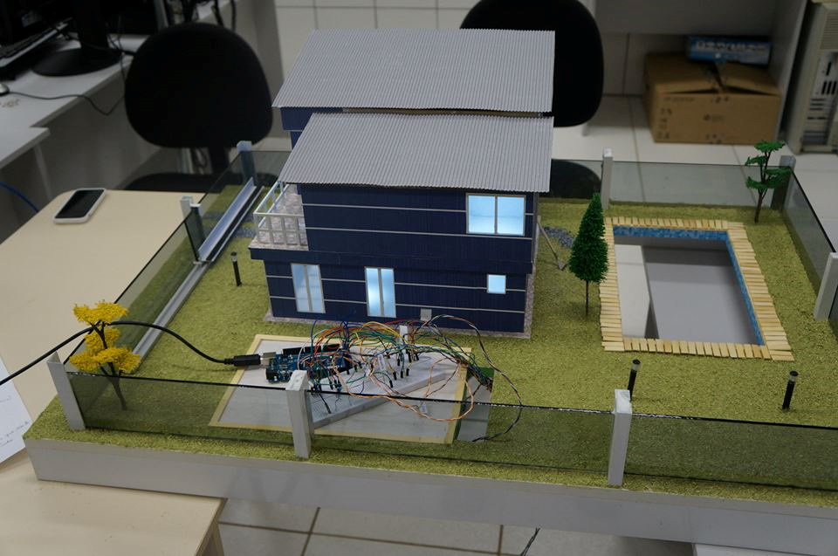
23 - Teste da iluminação interna.

Slide 25
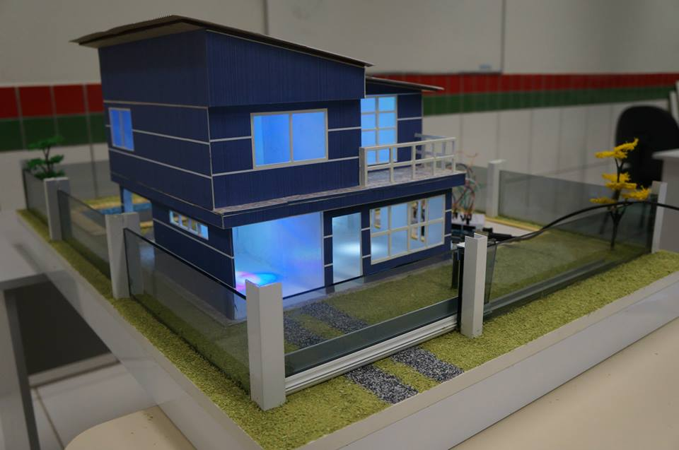
24 - Vista frontal com leds ligados.

Slide 26
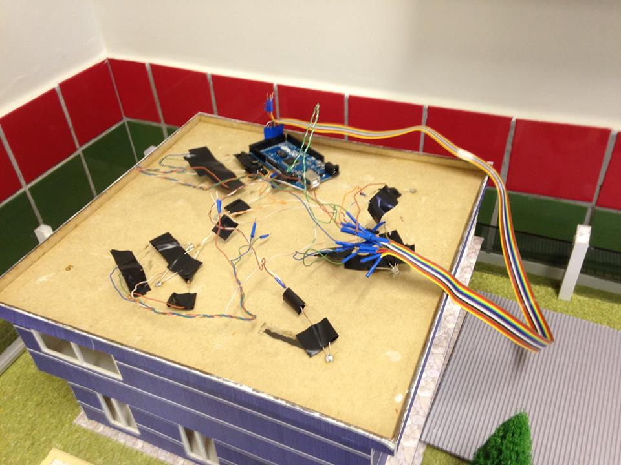
25 - Mudança da ligação dos leds que eram em cabo de rede para um cabo flat para melhor organização

Slide 27
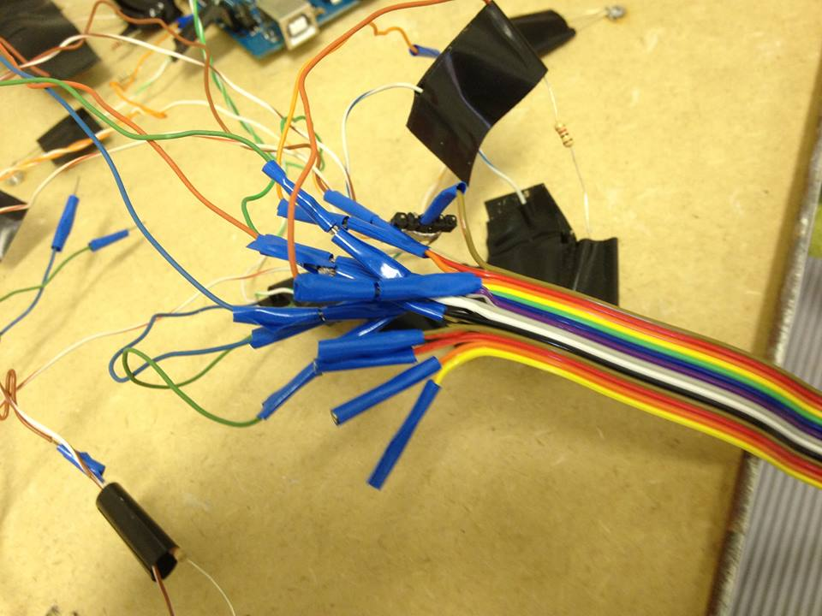
26 - Mudança da ligação dos leds que eram em cabo de rede para um cabo flat - detalhe da ligação dos leds no cabo flat

Slide 28
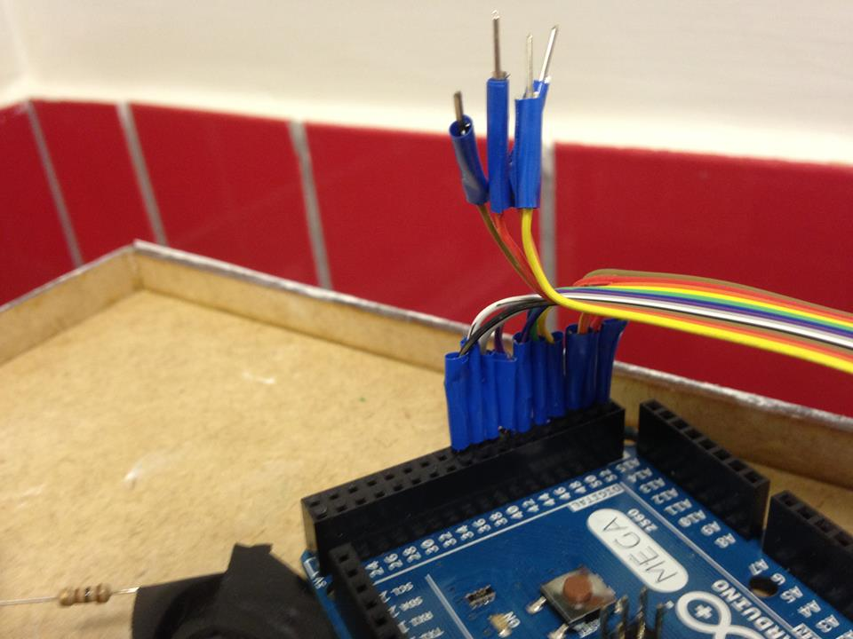
27 - Mudança da ligação dos leds que eram em cabo de rede para um cabo flat - detalhe da entrada de dados no Arduino

Slide 29
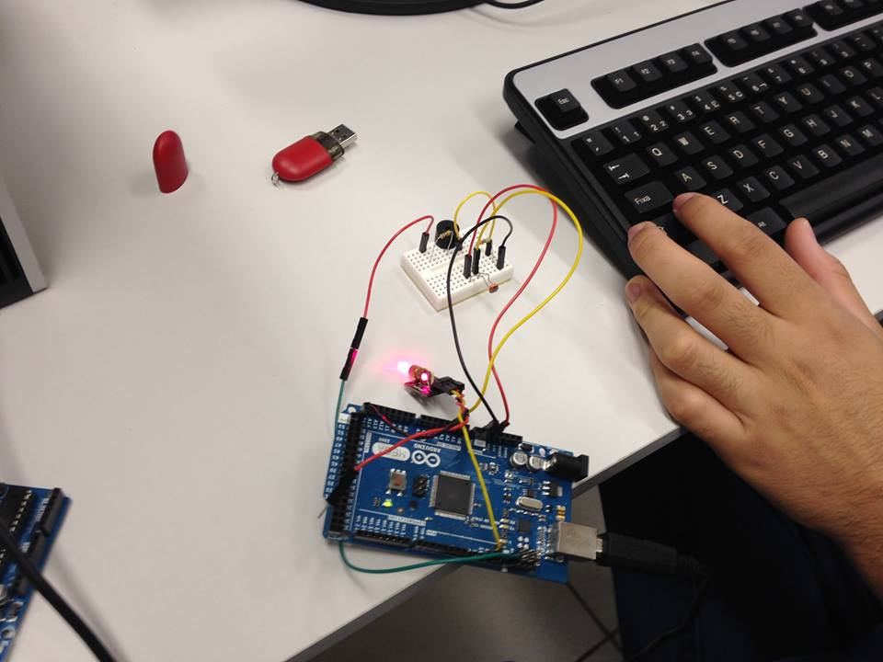
28 - Teste de funcionamento do laser do alarme externo

Slide 30
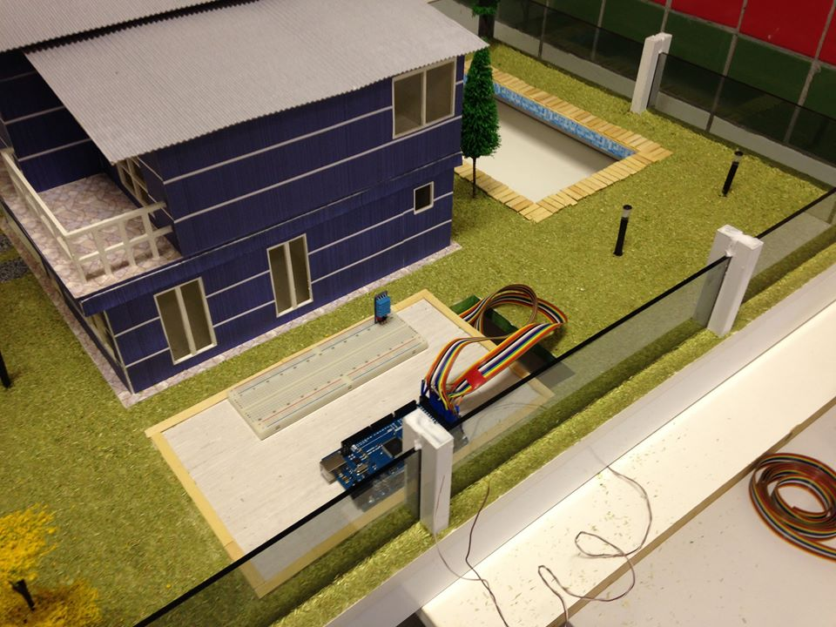
29 - Ligação dos cabos flat de controle de iluminação dos dois andares no Arduino

Slide 31
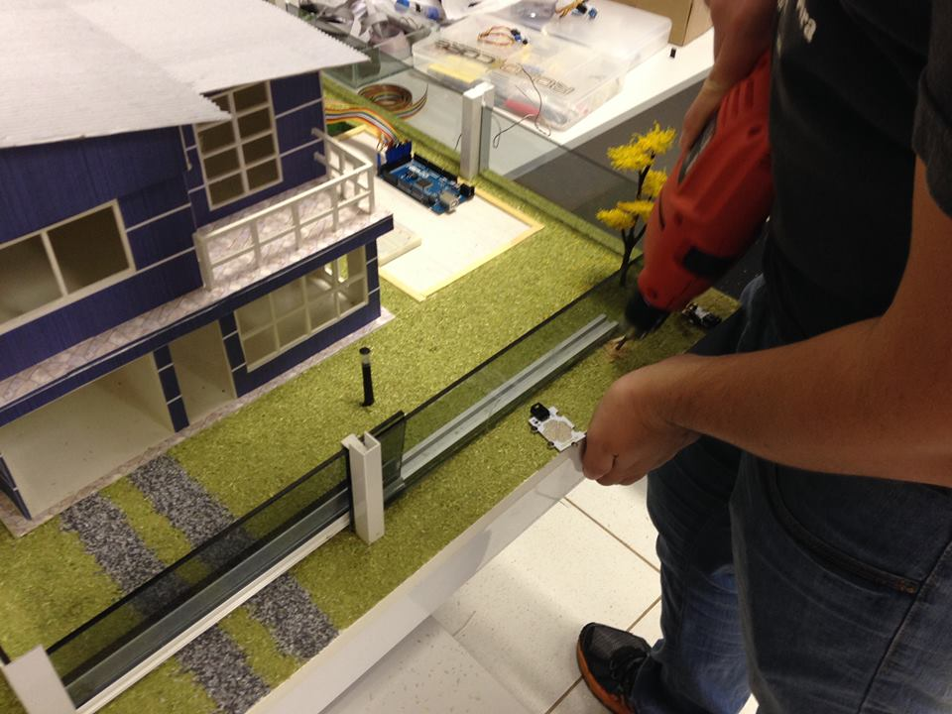
30 - Posicionamento dos sensores na maquete

Slide 32
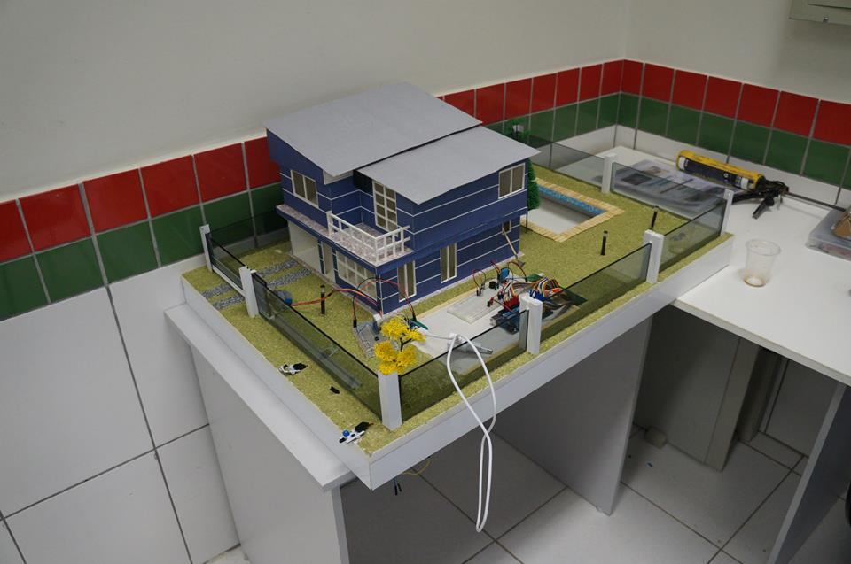
31 - Conclusão da passagem do novo cabeamento através de cabos flat, colocação dos sensores e do portão eletrônico

Slide 33
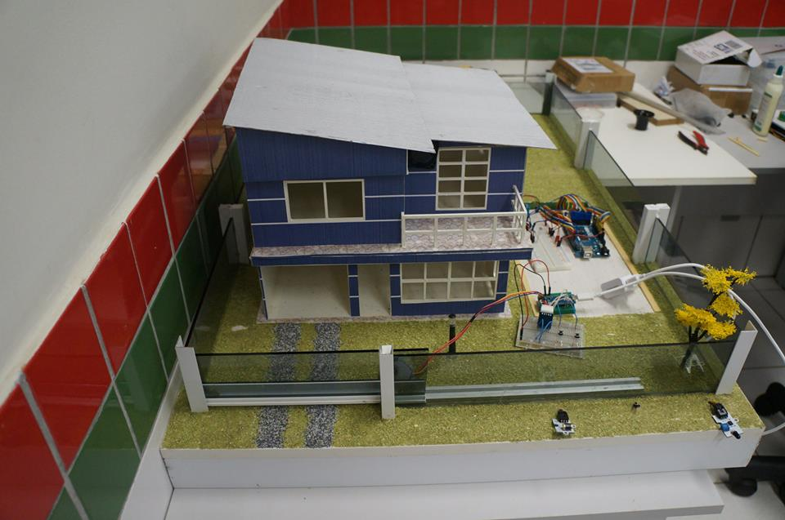
32 - Conclusão da passagem do novo cabeamento através de cabos flat, colocação dos sensores e do portão eletrônico

Slide 34
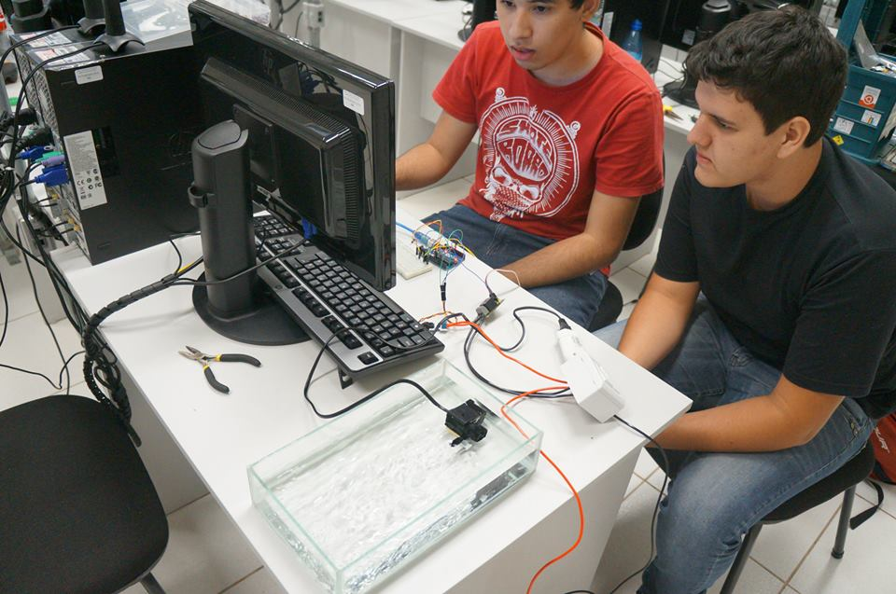
33 - Teste do controle automático através do site e manual através do interruptor da piscina

Slide 35
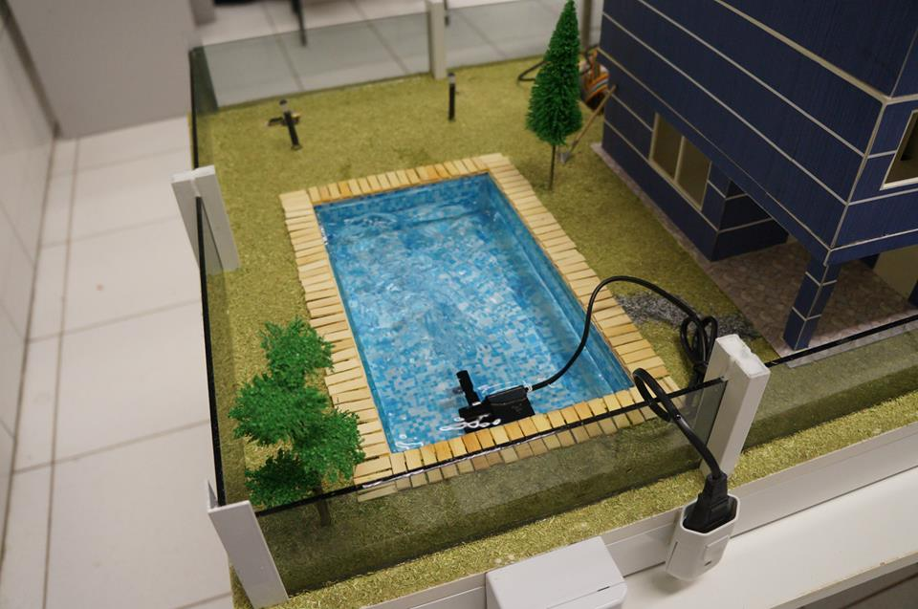
34 - Colocação da piscina

Slide 36
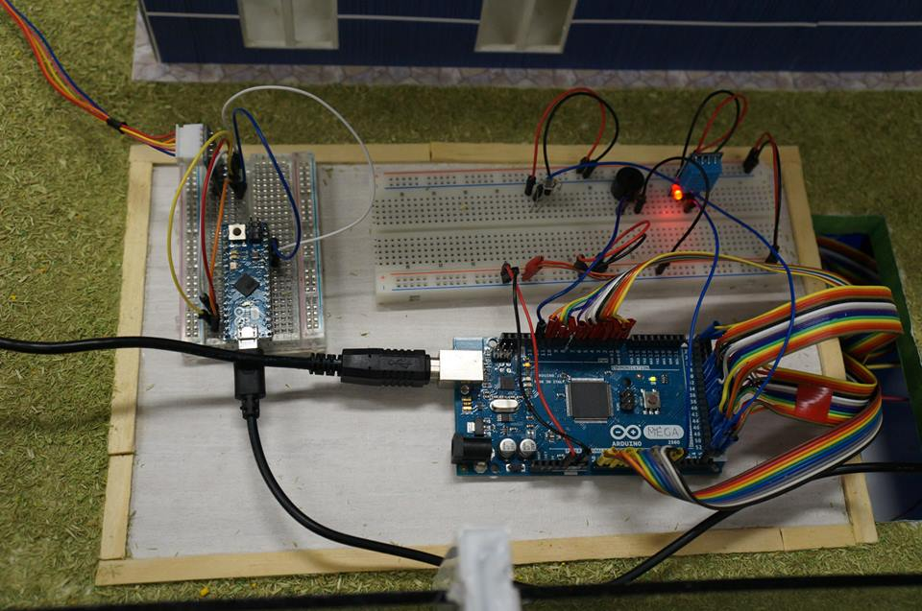
35 - Demonstração da nova fiação feita através de cabos flat e posicionamento final dos Arduinos e sensores.

Slide 37
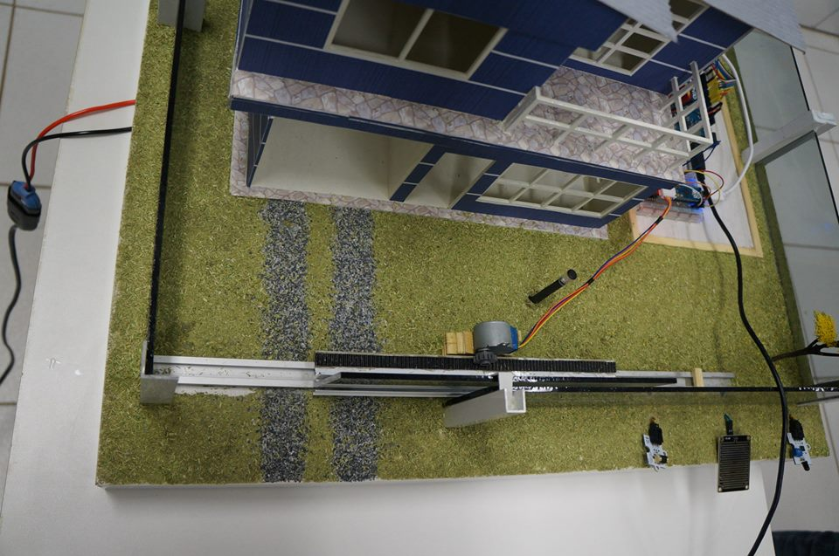
36 - Acionamento e controle automático do portão eletrônico

Slide 38
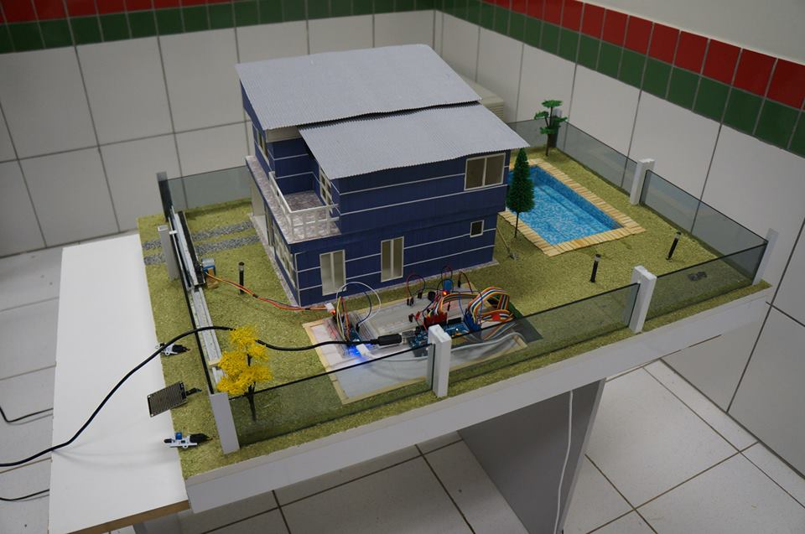
37 - Vista lateral direita da maquete concluída

Slide 39
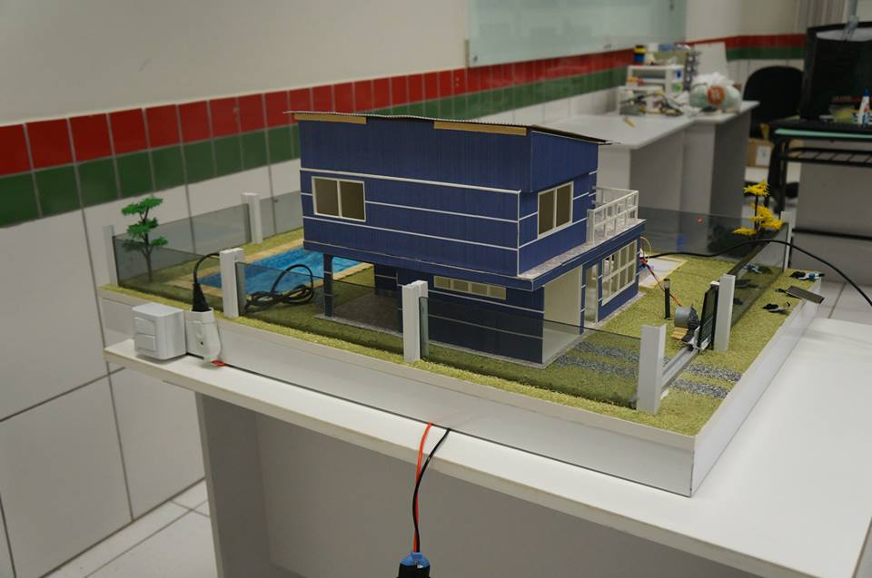
38 - Vista lateral esquerda da maquete concluída

Slide 40
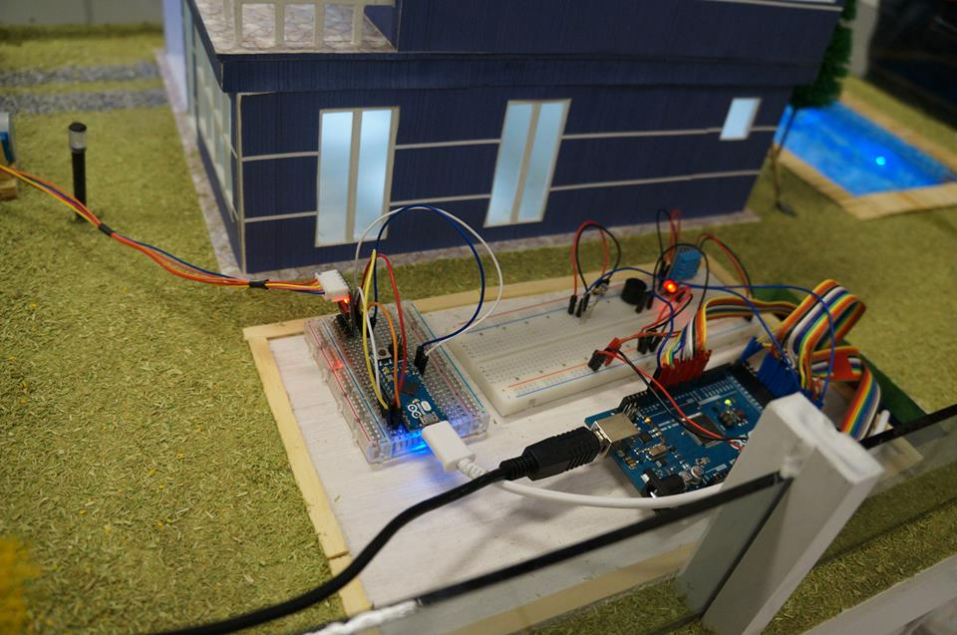
39 - Demonstração do sistema ligado

Slide 41
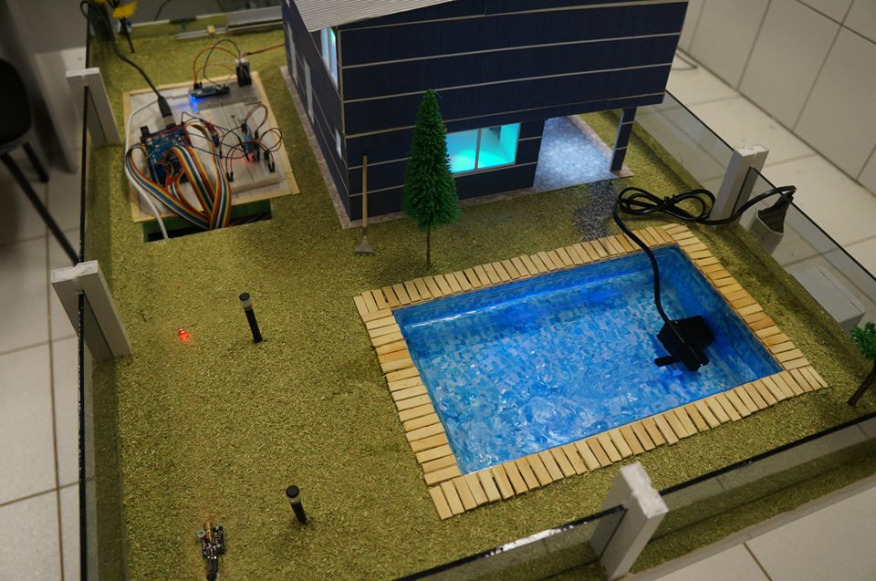
40 - Piscina com iluminação e motor ligado

Slide 42
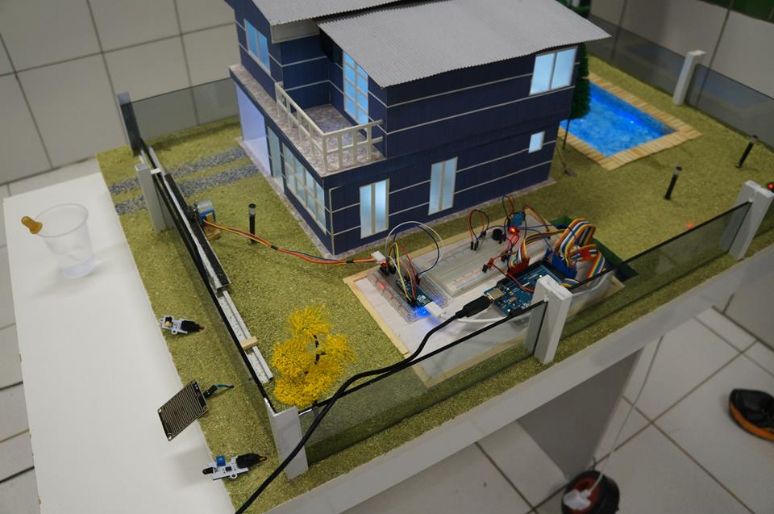
41 - Vista lateral direita da maquete concluída e ligada

Slide 43
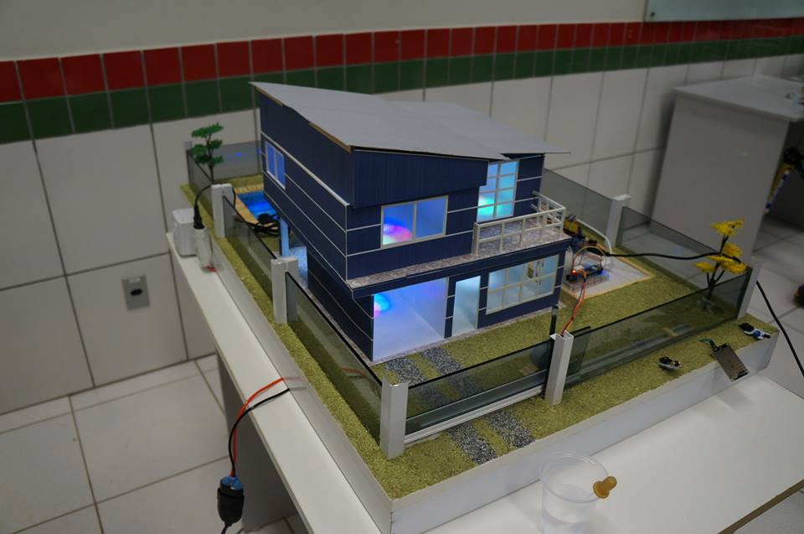
43 - Vista lateral esquerda da maquete concluída e ligada

Slide 44
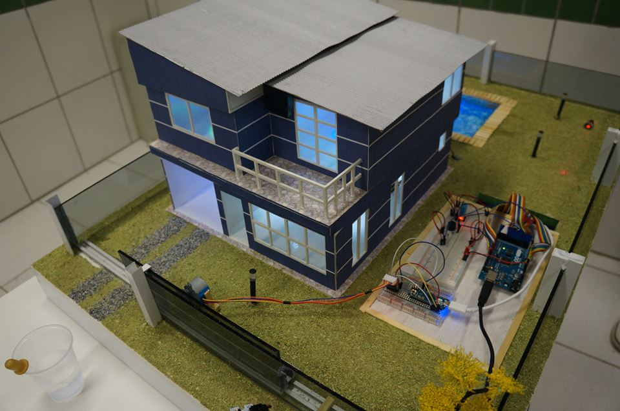
43 - Vista frontal da maquete concluída e ligada

